Slide 1
JC

Slide 2

Sesión #4
Llamado a La Misión
Villa Maria
Septiembre 2024

Slide 3

[PRAYER]
Oremos juntos
Notes:
“The Bible… does not provide an exposition of what should constitute a ‘call.’ Though there are several examples of calling, and various types of calling, there seems to be no single pattern or experience that fits them all.”
Moreau, Corwin McGee, Introducing World Missions (Grand Rapids, Michigan: Baker Academic, 2004), 164.

Slide 4

Escuchando la Voz de Dios
“Habla Señor, que tu siervo está escuchando.” [1 Samuel 3:8]
Mis ovejas oyen Mi voz, y yo las conozco, y ellas me siguen. [Jn. 10:27]

Slide 5
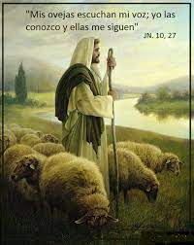
Leer
Juan 10:1-16

Slide 6
Dios quiere que vayamos a Él…
“Entonces ustedes me invocarán, vendrán a suplicarme y yo los escucharé. Me buscarás y me hallarán, cuando me busquen de todo corazón.” [Jer. 29:11-12]
“Clama a mi, y yo te responderé, y te mostraré cosas grandes e inaccesibles que tú no conoces.” [Jer. 33:3]
“Acerquense a Dios, y Él se acercará a ustedes.” [Santiago 4:8]
Notes:
“Then you will call upon me and come and pray to me, and I will hear you. You will seek me and find me, when you seek me with all your heart.” [Jeremiah 29:11-12, ESV]
“Call to Me, and I will answer you, and show you great and mighty things which you do not know.” [Jeremiah 33:3]
“Draw near to God, and He will draw near to you.” [James 4:8]

Slide 7

Pero necesitamos escuchar!
“Todas las mañanas me despierta,
y también me despierta el oído,
para que escuche como los discípulos.
El Señor y Dios me ha abierto los oídos
y no he sido rebelde
ni me he vuelto atrás.” [Isaiah 50:4b-5, NIV]
““Habla, Señor, que tu siervo escucha”.” [1 Samuel 3:9]
“Mis ovejas oyen mi voz; yo las conozco y ellas me siguen.” [John 10:27]
Notes:
Jeremiah 29:11: Great verse – with a condition!
Isaiah 50:4b-5: The Ultimate ‘Quiet Time’!
1 Samuel 3:8:
The importance of ‘recognition’ [“God, was that you?”] & ‘expectation’ [“God, I am ready!”]
The importance of other Christian brothers and sisters

Slide 8
¿Cómo “habla” Dios?
¡De forma muy creativa!
Voz audible (Hechos 9:4)
“Calla tranquila” (1 Reyes 19:12)
Respuestas a las oraciones (Hch 4:31)
Señales y prodigios (Hch 8:5-6)
Ángeles (Hch 8:26)
Don espiritual de profecía (Hch11:28)
Líderes cristianos maduros (Hch 15:1ff)
A través de nuestra conciencia (Rom. 2:14-16)
El ‘testimonio’ de otros cristianos
Consejo/Acción de no creyentes (Éxodo 18:13-26)
Escritura (Hch 2:14ss)
Predicación/Enseñanza (Hch 2:37)
Cuadros/Imágenes (Hch 2:3)
Palabras/Impresiones (Hch 10:19)
Revelación/Sabiduría (Ef. 1:17)
Emociones (Juan 11:33-36)
Sueños y visiones (Hechos 16:9ff)
Creación (Romanos 1:18-20)
Conversacionalmente (Hch 9:4-6)
Circunstancias (Jer. 32:6-15)
¡Dios comunica lo mismo a diferentes personas de diferentes maneras!
Notes:
We have a wonderfully creative God.
Can never get bored in prayer again!
Angel?
Scripture: In Peter’s sermon at Pentecost
Preaching: Peter’s sermon at Pentecost
Pictures/Images: “Tongues of Fire”
Words/Impressions: “Simon, three men are looking for you.”
Revelation/Wisdom: Spirit of Wisdom & Revelation
Emotions: Jesus wept!
Dreams & Visions: Peter’s sheet of animals, Man of Macedonia
Audible Voice: “Saul, Saul, why do you persecute me?”
Answers to Prayer: Prayed for boldness, Preached boldly
Sings and Wonders: Phillip – People saw signs and wonders and listened
Angels: Phillip and the Ethiopian Eunuch
Spiritual gift of prophecy: Agubus and the severe famine
Mature Christian Leaders: The council of Jerusalem
…
Same thing in different ways
Buy that piece of land …
Scripture
Picture
Dream
Testimony of other Christians

Slide 9
Algunos ejemplos …
'Versiculos de temporada'
‘Una imagen de Jesús llorando’
'¿Usar a los niños como excusa?'
Cuando Dios habla, usualmente, el quiere revelar 2 cosas …
El mensaje en sí...
Algo sobre Él para vos...
Notes:
‘Seasonal’ Verses:
Genesis 12:1 [Very exciting word … but difficult to live out …]
Jeremiah 29:11 [This word supported me through a time of amazing uncertainty …]
Isaiah 50:4b-5 [Struggle requiring sacrifice …]
Principle: God always wants to help me ‘get through’ [Psalm 119:105]
Pictures:
Picture people!
God will never leave me nor forsake me.
God … the Uninvited Guest:
Not a Christian … Not seeking God …
God loves me.

Slide 10
Sólo tres 'voces'...
Dios, vos, Satanás
Lo que Dios dice le dará gloria
Lo que Dios dice reflejará su carácter
Lo que yo digo me dará gloria a mi
Lo que yo digo reflejará mi carácter.
Lo que dice Satanás le dará gloria
Lo que diga Satanás reflejará su carácter
Notes:
What God says will give glory to Him
What God says will reflect His character
What I say will give glory to me
What I say will reflect my character
What Satan says will give glory to Him
What Satan says will reflect his character

Slide 11
4 Pruebas
Es consistente con la biblia?
Glorificará esto a Dios?
Cual es el consejo de un maestro Cristiano maduro?
Cuál es el fruto(o potencial fruto) de esto?

Slide 12
Claves para Escuchar a Dios
¡Tenga fe y expectativa de que Dios hablará!
'Sintoniza la radio' y acalma el 'clamor de tu alma'
  Lidia con cosas que te desvían de Dios… (¡cuaderno!)
  Tus propios pensamientos (2 Corintios 10:5)
  El enemigo (Santiago 4:7
Concéntrate en Jesús, habla con Él y espera su respuesta.
Notes:
Have faith & expectancy that God will speak!
‘Tune in the radio’ and quieten the ‘clamour of your soul’
Deal with things that take your focus away from God… (notebook!)
Your own thoughts (2 Corinthians 10:5)
The devil (James 4:7)
Focus on Jesus, talk to Him and wait for His response

Slide 13
Actividad #1
Vení a Jesús y preguntale: “¿Qué me estás queriendo decir?”
Escribí en un papel lo que creas que Jesús te está diciendo.

Slide 14


Slide 15
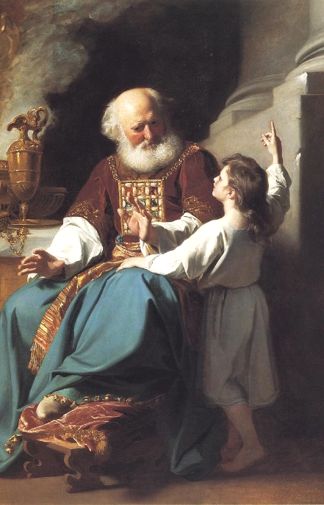
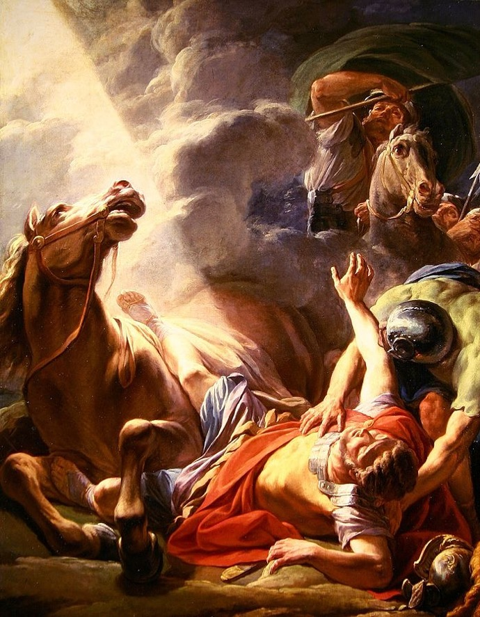
Escuchando ”el Llamado”
Notes:
Hearing the call

Slide 16
Reflexión #1
¿Cómo crees que Dios te está llamando a la Misión en este momento?
¿Qué vocación o ministerio?
Notes:
How do you think God is calling you in mission at this time?
What vocation or ministry?

Slide 17
Diferentes Llamados
El Llamado a la Salvación [Lc. 5.32, 1 Tim. 2.4, Hch. 2.39]
El Llamado al Discipulado o a la Santidad [1 Ped. 1.15]
El Llamado al (Tiempo completo) Ministerio [Mat. 4.19ff]
El llamado a la Misión Vocacional
[Hch. 18.2, 18-19, 26; Rom. 16.3-4]
El Llamado a una Tarea Específica [Hch. 9.10ff]
Adapted from Moreau, Corwin and McGee, Introducing World Missions (Grand Rapids, Michigan: Baker Academic: 2004), 164-168 [Adapted].
Notes:
Salvation
Discipleship/Holiness
Full-time Ministry
Specific Assignment - Ananias

Slide 18

Ezequiel
(Ezq. 2.1-3)
Priscilla & Aquila
(Acts 18.1-3,18-19)
Noé
(Gen. 6.13ff)
Josué
(Jos. 1.1-9)
Moises
(Ex. 3)
Timoteo
(1 Tim. 1.18)
Isaias
(Isa. 6)
Lidia
(Acts 16.14, 40)
David
(1 Sam. 16)
Samuel
(1 Sam 3.1ff)
Abraham
(Gen.12.1-3)
Jonás
(Jonah 1.1-2)
Jesus
(Luke 4.1ff)
Pablo
(Hch9.1ff)
Jeremias
(Jer. 1.5)
Los diáconos
(Hch. 6.1-7)
Los Apóstoles
(ej. Mar. 3.13-18)
Débora
(Jueces 4.4ff)

Slide 19
Reflexión #2
¿Hay algún llamado de algún personaje en particular con el que te identifiques o que te inspire? ¿Por qué?

Slide 20

Ejemplos, no modelos
“La Biblia… no proporciona una explicación de lo que debería constituir un “llamado”. Aunque hay varios ejemplos de llamado y varios tipos de llamado, no parece haber ningún patrón o experiencia que se ajuste a todos.”
Moreau, Corwin McGee, Introducing World Missions (Grand Rapids, Michigan: Baker Academic, 2004), 164.
Notes:
“The Bible… does not provide an exposition of what should constitute a ‘call.’ Though there are several examples of calling, and various types of calling, there seems to be no single pattern or experience that fits them all.”
Moreau, Corwin McGee, Introducing World Missions (Grand Rapids, Michigan: Baker Academic, 2004), 164.

Slide 21

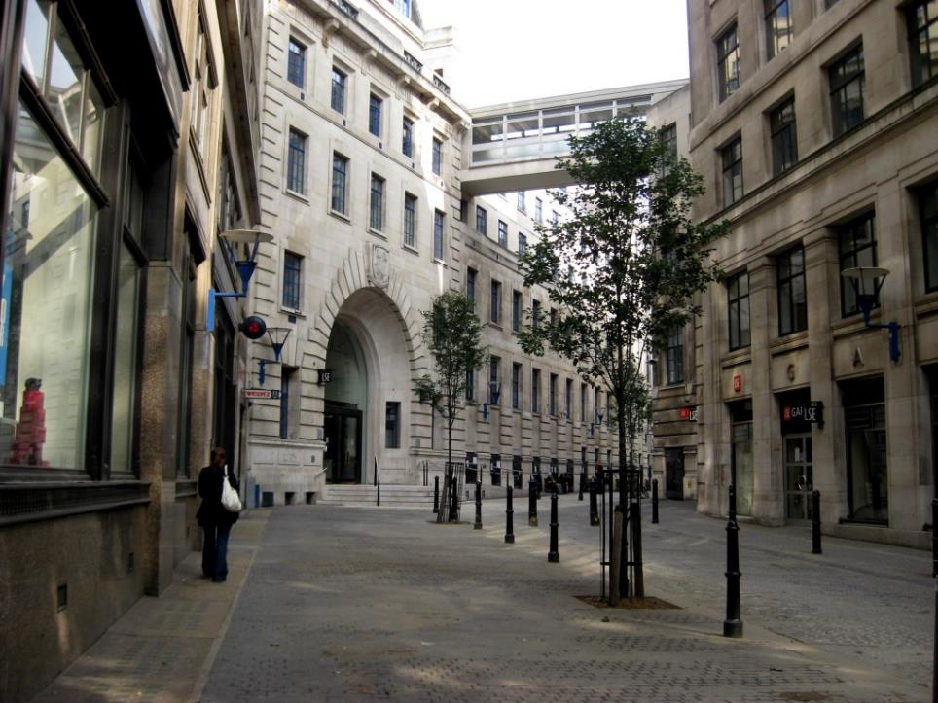

Slide 22
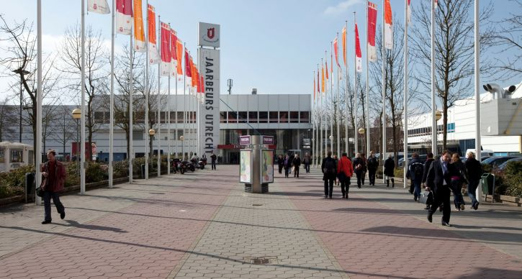
Utrecht, Holland: MISSION ‘96
“Entonces oí la voz del Señor que decía:
‘¿A quién enviaré, y quién irá por nosotros?’
Y respondí, ‘Aqui estoy. ¡Enviame a mi!.’” Is. 6:8
Notes:
“Also I heard the voice of the LORD saying:
‘Whom shall I send, And who will go for Us?’
Then I said, ‘Here I am! Send me.’” Isaiah 6.8

Slide 23

Black Mountain, Carolina del Norte
Septiembre, 2002
“Sal de tu tierra
De tu parentela
Y de la casa de tu padre
A una tierra que te mostraré.”
Genesis 12.1-3
Notes:
“Get out of your country
From your family
And from your father’s house
To a land I will show you.”
Genesis 12.1-3

Slide 24
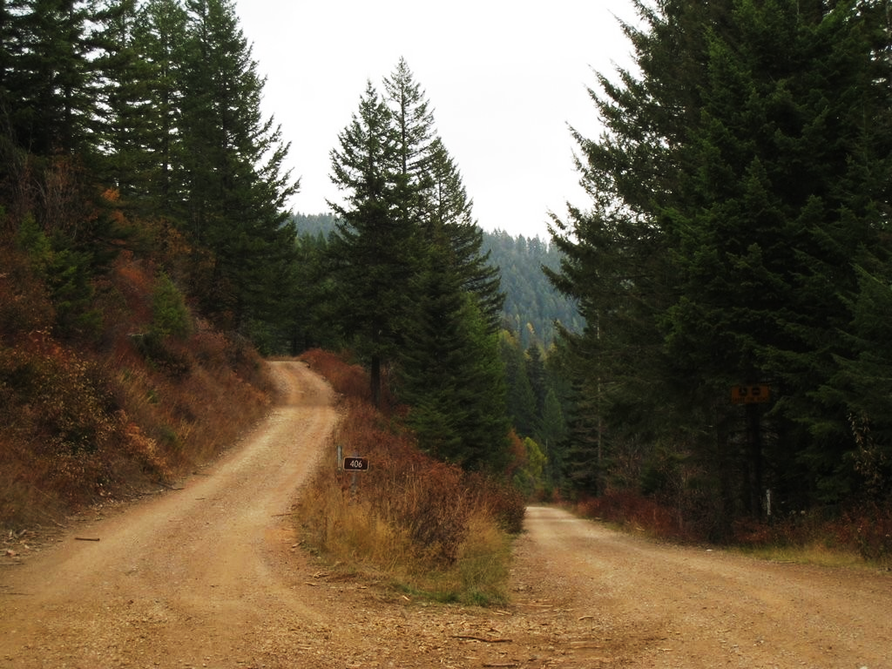
MALASIA
EEUU

Slide 25

Aeropuerto Internacional, Doha, Qatar
2010

Slide 26
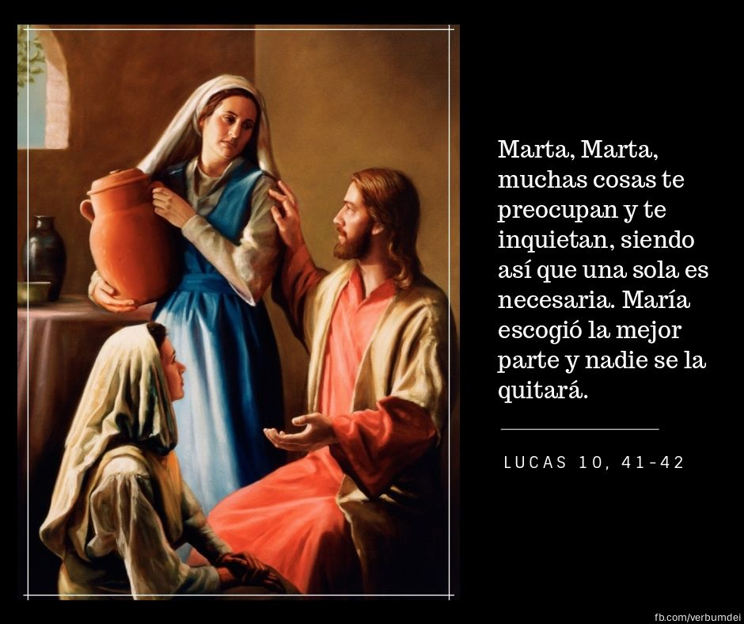

Slide 27
Activity/Activité 3
Look back at your journey with God. What are some key moments God led you in the past?

Slide 28
Responsabilidad Personal
“…toda guía proveniente de Dios, sin importar cómo se dé, requiere fe y obediencia personal y/o colectiva, a la verdad revelada por parte de quien la recibe.”
Steffen and Douglas, Encountering Missionary Life and Work (Grand Rapids, Michigan: Baker Academic, 2008), 55.
Notes:
“…all guidance coming from God, no matter how it is given, requires personal and/or collective faith and obedience to revealed truth on the part of the recipient.”
Steffen and Douglas, Encountering Missionary Life and Work (Grand Rapids, Michigan: Baker Academic, 2008), 55.

Slide 29
Reflexión 4
Tómate un tiempo a solas para hablar con Dios.
Pregúntale: “Señor, ¿qué te gustaría que hiciera por ti ahora?”
Notes:
Take some time on your own to talk to God.
Ask Him: “Lord, what would you like me to do for you next?”

Slide 30
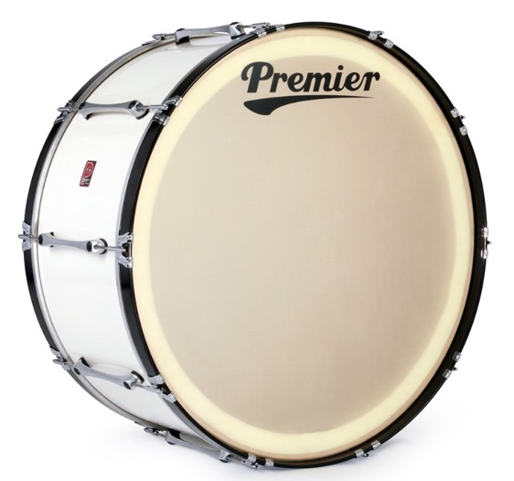
“Así que, rey Agripa, no fui desobediente a esa visión celestial. Al contrario, comenzando con los que estaban en Damasco, siguiendo con los que estaban en Jerusalén y en toda Judea, y luego con los no judíos, a todos les prediqué que se arrepintieran y se convirtieran a Dios, y que demostraran su arrepentimiento con sus buenas obras.”
Hechos 26.19-20

Slide 31
Proverbios 3.5-6
“Confía en el Señor de todo corazón
y no te apoyes en tu propia inteligencia.
Reconócelo en todos tus caminos
y él enderezará tus sendas..”

Slide 32
[PRAYER]
Oremos juntos

Slide 33
JC

